Slide 1
パフォーマンス徹底比較 Seasar2 vs Spring
2006/04/12
株式会社電通国際情報サービス
ひがやすを
株式会社アークシステム
本間 宏崇

Slide 2
目的
DIコンテナの実装によるパフォーマンスの
違いを明らかにする
DIコンテナが行う処理の中で、どこに時間が掛かるのかを明らかにする

Slide 3
ベンチマーク測定環境
ハードウェア
  HP ProLiant DL360 G4p
  CPU: Intel Xeon 3.80GHz (2 CPU)
  Memory: 4GB
ソフトウェア
  OS: Red Hat Enterprise Linux AS 4 Update 3 (x86)
  Java: 1.5.0_06 (Sun)
Notes:
高スペック機

Slide 4
測定アプリケーション
DIコンテナ
  Seasar 2.4 beta1 (2006/03/27)
  Spring 2.0 M3 (2006/03/08)
ベンチマークプログラム
  自作

Slide 5
測定方法
VMオプション
  -Xmx1024M
  -Xms1024M
  -XX:PermSize=384M
  -XX:MaxPermSize=384M
  fork=true
    JVMのキャッシュをクリアするため
5回実行し、最大・最小を除いた3回の平均値を採る

Slide 6
DIコンテナがやっていること
コンテナ生成
  XML読み込み(DOMやSAX)
定義からコンポーネントを組み立てる
  DI
    リフレクション
      リフレクション情報を取得しキャッシュする
      リフレクションを使用しプロパティへアクセスする
  AOP
    バイトコード作成

Slide 7
それぞれの処理について、パフォーマンスを見ていきましょう
まずは、XML読み込みを行っている、コンテナ生成処理からです。

Slide 8
コンテナ生成
コンテナ生成時の内部処理
  Seasar
    SAX
    リフレクション情報をキャッシュ
  Spring
    DOM
    ※リフレクション処理はここでは行わない

Slide 9
コンテナへ入力する設定ファイル
  Seasar
  Spring
<components>
<component name="nullBean00000" class="xxx.NullBean00000" />
<component name="nullBean00001" class="xxx.NullBean00001" />
…
<beans>
<bean name="nullBean00000" class=“xxx.NullBean00000" />
<bean name="nullBean00001" class=“xxx.NullBean00001" />
…

Slide 10
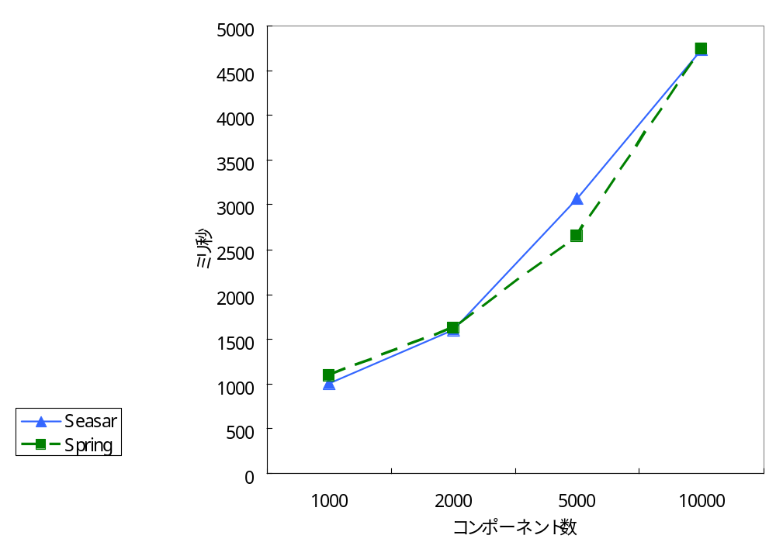
コンテナ生成
コンテナ生成処理

Slide 11
コンテナ生成:結果
Seasar ≒ Spring
理由
  リフレクション情報をキャッシュするぶんSeasarの方が多くの処理を行っていますが、SAXとDOMの性能差によって吸収されていると思われます。

Slide 12
コンポーネント取得
次は、生成したコンテナからコンポーネントを取得する処理です
コンテナに登録されている全てのコンポーネントを取得するのに掛かった時間を計測しました
  DI・AOPは使用していません
  単純に、コンテナからコンポーネントを取得するのみです

Slide 13
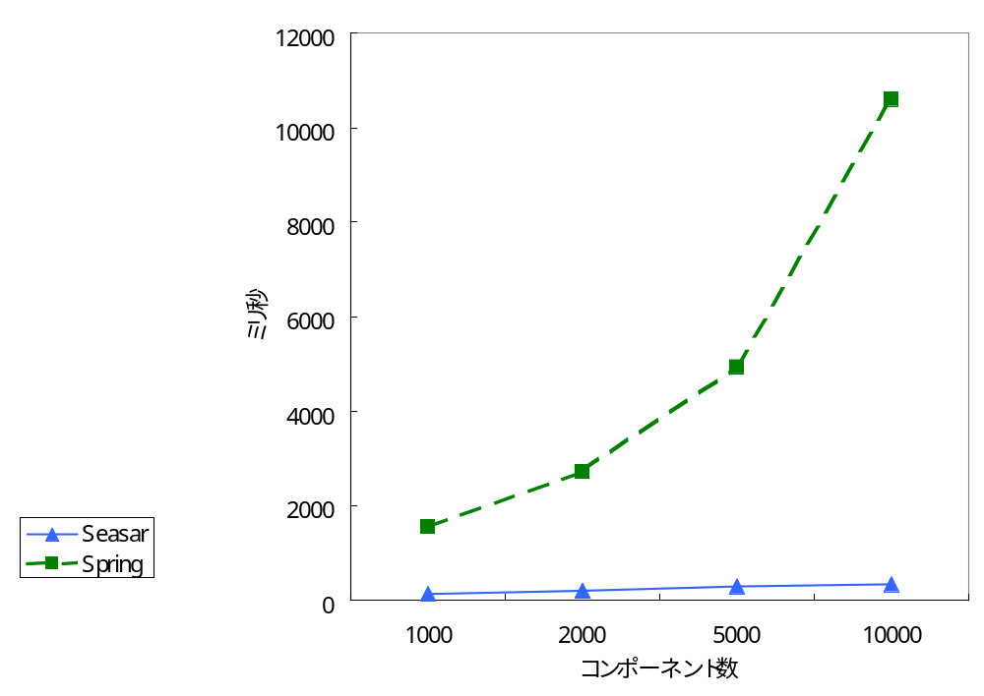
コンポーネント取得

Slide 14
コンポーネント取得:結果
Seasar ＞＞(10～30倍)＞＞ Spring
  1000個で1400ms
コンポーネントを生成するという点ではどちらも一緒のはずですが、どうして差が出るのでしょうか?

Slide 15
コンポーネント取得
理由
  DIコンテナは、コンポーネントを生成するためにリフレクション情報を使用しています
  Seasarはコンテナ生成時にリフレクション情報をキャッシュしています。コンポーネント生成時にはキャッシュした情報を使用しています
  Springはコンポーネントを取得するときにリフレクション情報をキャッシュしています

Slide 16
コンポーネント取得
理由
  Springはコンポーネント取得時にリフレクション処理を行っているため、遅くなります
  Seasarはコンテナ生成時にリフレクション処理を行っていますが、SAXとDOMの性能差によってSpringとの差が無くなっています
  そのため、コンポーネント取得時にSeasarの速さが際立っています

Slide 17
リフレクション処理
では、SeasarとSpringのリフレクション処理はどれくらい違うのでしょうか?
  リフレクション処理を行うクラスを直接呼び出して測定しました。
    Seasar: BeanDescImpl
    Spring: BeanWrapperImpl

Slide 18
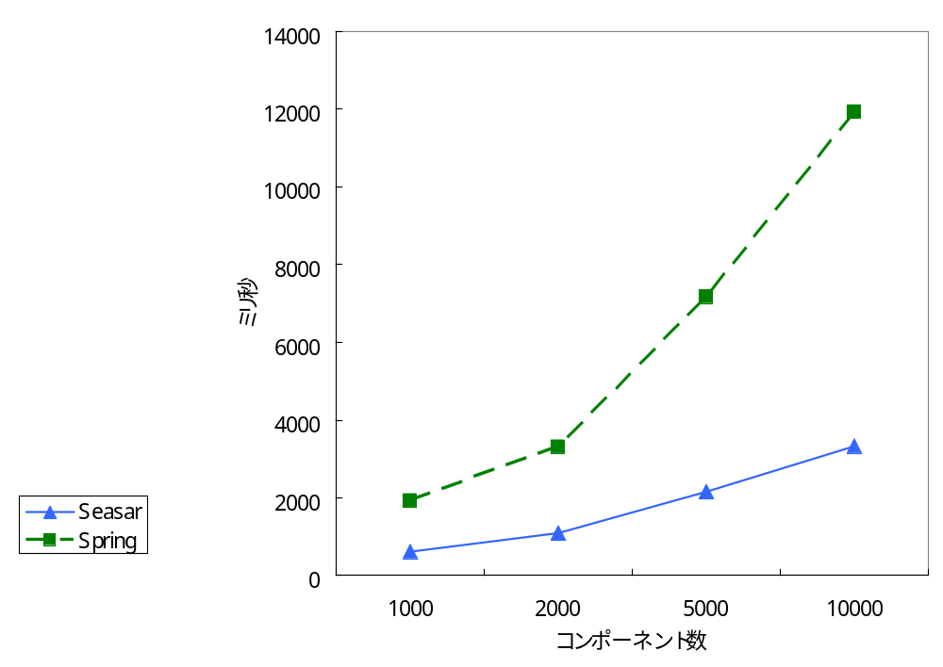
リフレクション処理
リフレクション情報をキャッシュ

Slide 19
リフレクション処理:結果
Seasar >(3倍)> Spring
  1000回で1300ms
理由
  Seasarはリフレクションキャッシュ処理を独自で実装しています。SpringのBeanWrapperImplはJDKのIntrospectorを使用しています。この違いが速度差となっていると思われます
  キャッシュ実装の違い
    Seasar: HashMap
    Spring: WeakHashMap

Slide 20
Seasarのコンテナinit処理
Seasarではコンテナ生成直後にinit処理を行うことができます
  先ほどまではコンテナのinit処理を行っていませんでした
  init処理を行わない場合は、1度目にコンポーネントを取得したタイミングで、そのコンポーネントがインスタンス化されます
init処理ではsingletonのコンポーネントを作成することができます
  singletonとは、コンポーネント生成は最初1度だけで、その後は最初に生成したコンポーネントを返すこと

Slide 21
Seasarのコンテナinit処理
実際の案件では、アプリケーション起動時にinit処理でsingletonのコンポーネントを生成した方が効率的です
  Springにはこのような機能はありません
init処理を含めた場合のコンテナ生成でのパフォーマンスを見てみましょう
  Seasar: コンテナ生成 + init
  Spring: コンテナ生成

Slide 22
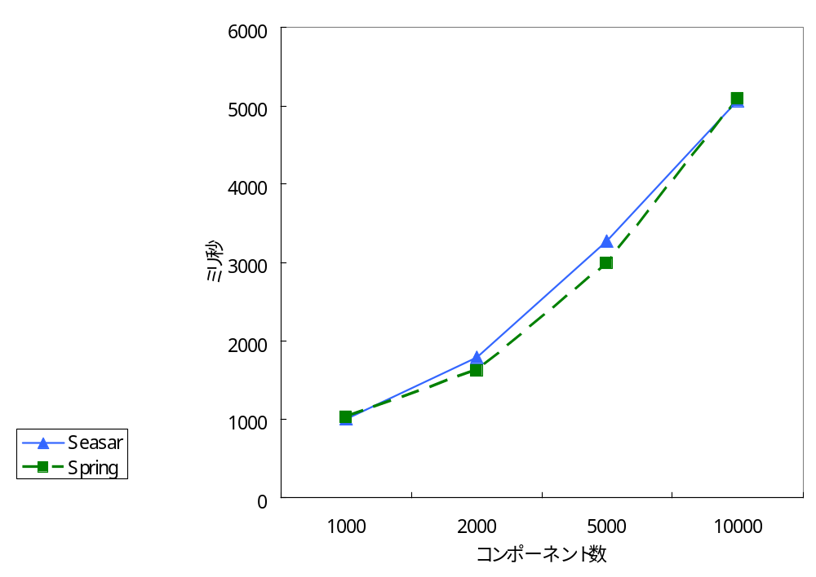
Seasarのコンテナinit処理
コンテナ生成( + init処理)

Slide 23
Seasarのコンテナinit処理:結果
Seasar ≒ Spring
理由
  init処理ではsingletonのオブジェクトを生成しているだけなので、それほど時間が掛かりません
  コンテナ作成時の速度はSeasarの方が速いため、initでのオーバーヘッドをカバーできます

Slide 24
では...
create + initした場合での、コンポーネント取得パフォーマンスは?

Slide 25
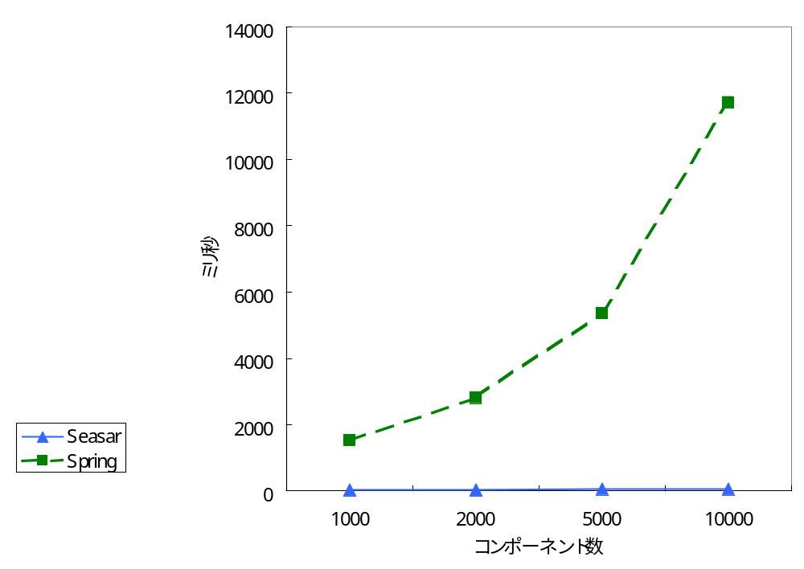
create + initした後のコンポーネント取得処理

Slide 26
結果
Seasar ＞＞＞＞＞＞＞ (60～200倍) ＞＞＞＞＞＞＞＞＞＞＞＞＞ Spring
  1000個で1500ms
実際の案件ではアプリケーション初期化時にcreate + init処理を行っているので、これが現実のプロジェクトで起こる結果を反映しています
  ただし、コンテナから2回目に取り出すときは、SeasarもSpringもキャッシュしたオブジェクトを返すだけなので、差は付きません

Slide 27
prototype
今まではsingletonの場合でした。今度はprototypeの場合を見てみましょう
  prototypeとは、コンポーネントを取得するたびに新たに生成することです
prototypeでも1度目の取得はsingletonと同様に圧倒的な差が出ます
2度目の取得で比べてみましょう

Slide 28
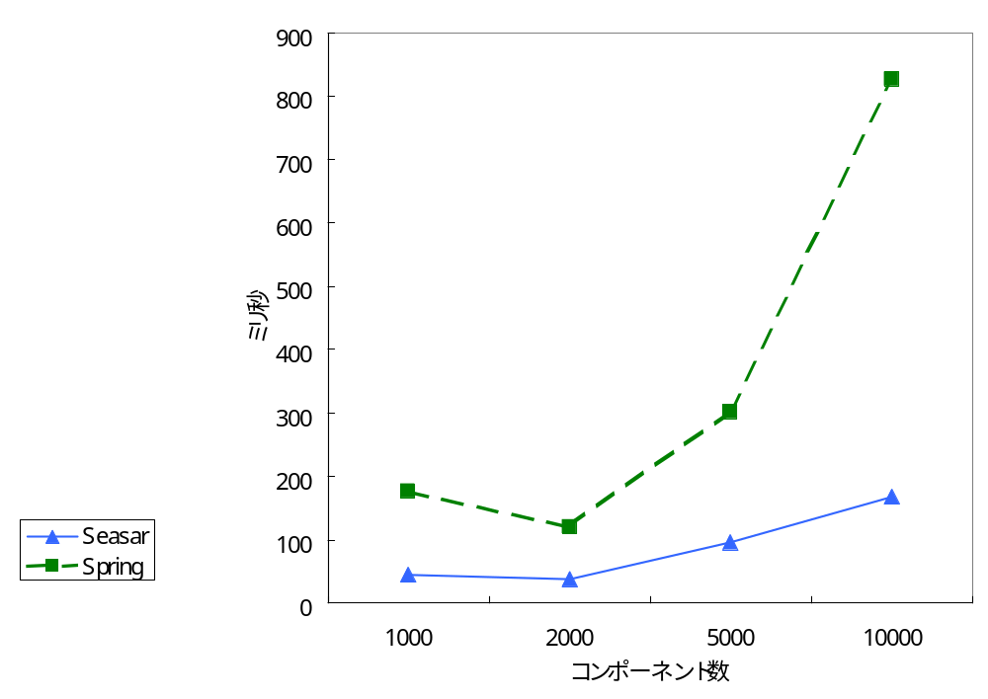
prototype
prototypeで2度目のコンポーネント取得

Slide 29
prototype:結果
Seasar ＞(3～5倍)＞ Spring
  1000個で130ms
理由
  Springでは対象となるオブジェクトに加えてBeanWrapperImplを毎回作っていますが、Seasarでは対象となるオブジェクトしか作りません。これが原因の1つかもしれません。

Slide 30
DI (Manual)
次はDI処理について見てみましょう
  DIとは、あるコンポーネントが必要とする他のコンポーネントを、コンテナがセットしてあげることです(ざっくり)
現実的な状況を反映させるため、最初にコンテナ生成とinitを実行した上で比較しています
  コンテナへコンポーネントを2000個登録しています。2個で1組です。

Slide 31
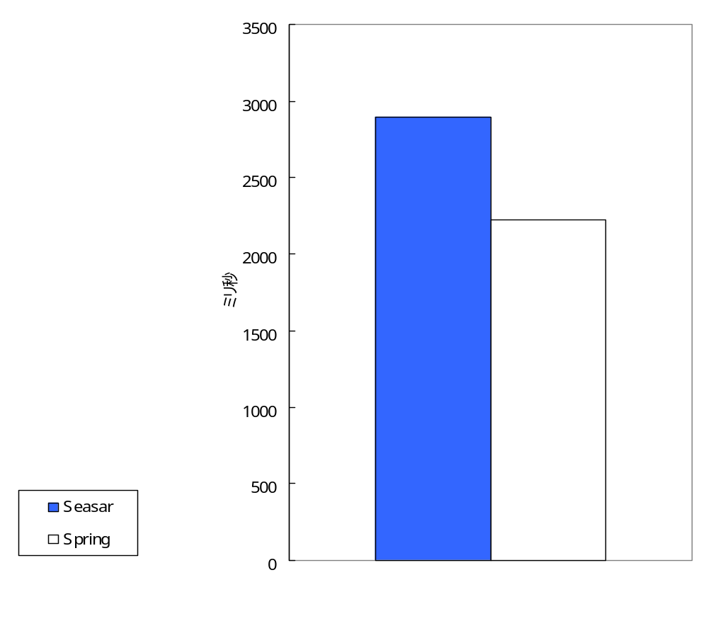
DI (Manual)
コンテナ生成 (Seasarはinitを含む)

Slide 32
DI (Manual):結果
Seasar ＜ Spring
  差は600ms
前回コンテナ生成を比較した場合はほぼ一緒でしたが...

Slide 33
DI (Manual):結果
理由
  今回2000個のコンポーネントでコンテナ生成した場合は600ms差が出ています
  この差はリフレクションキャッシュによるものです
  前回より1000個余分にキャッシュしていることが今回の600msの差につながっています
    Seasarでリフレクションキャッシュ1000個と2000個を作成する時間の差が400msでしたので、若干違いますがほぼその差と思われます
差が大きくないのと、初期化時の処理であることを考えると、現実にはあまり問題にならないと思います

Slide 34
DI (Manual)
今度は実際にユーザに影響する部分である、DIしたコンポーネントを取得する処理を見てみましょう

Slide 35
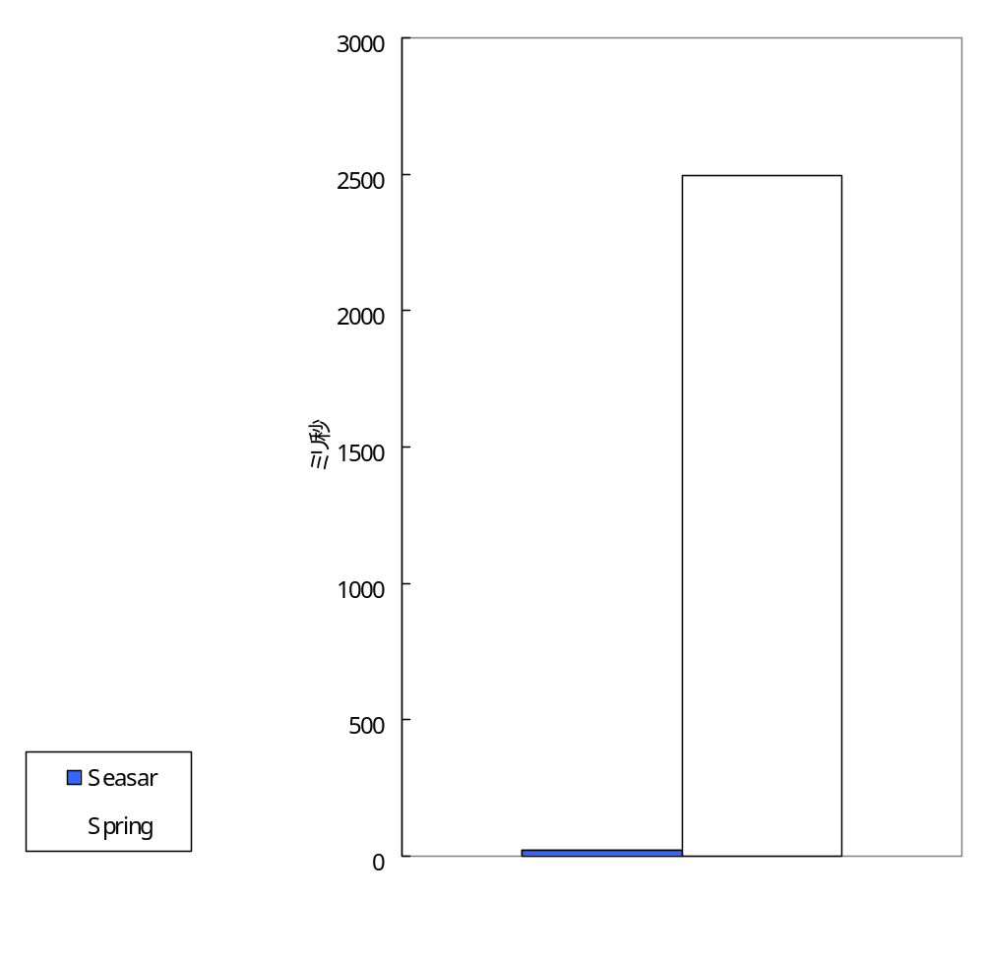
DI (Manual)
DIしたコンポーネントを取得(1000個)
  Manual DI
  singleton

Slide 36
DI (Manual):結果
Seasar ＞＞＞＞＞＞ (100倍) ＞＞＞＞＞＞＞＞＞＞＞＞＞＞ Spring
  1000セットで2400ms
DI無しの場合と比べると...
  今回は2000個から1000個取り出していますが、1000個から1000個取り出すのと速度は同じですので、そのときと比べてみましょう
DI無しの場合は60倍、今回は100倍。DIすることによってさらに差が開いています。

Slide 37
DI (Manual):結果
理由
  DIするときに、プロパティに対してリフレクションでアクセスしています
  リフレクションを行うクラスの性能差が一因と思われます
リフレクションでのアクセスがどれくらいか見てみましょう
  1プロパティへset, getして測定しました
    Seasar: BeanDescImpl
    Spring: BeanWrapperImpl

Slide 38
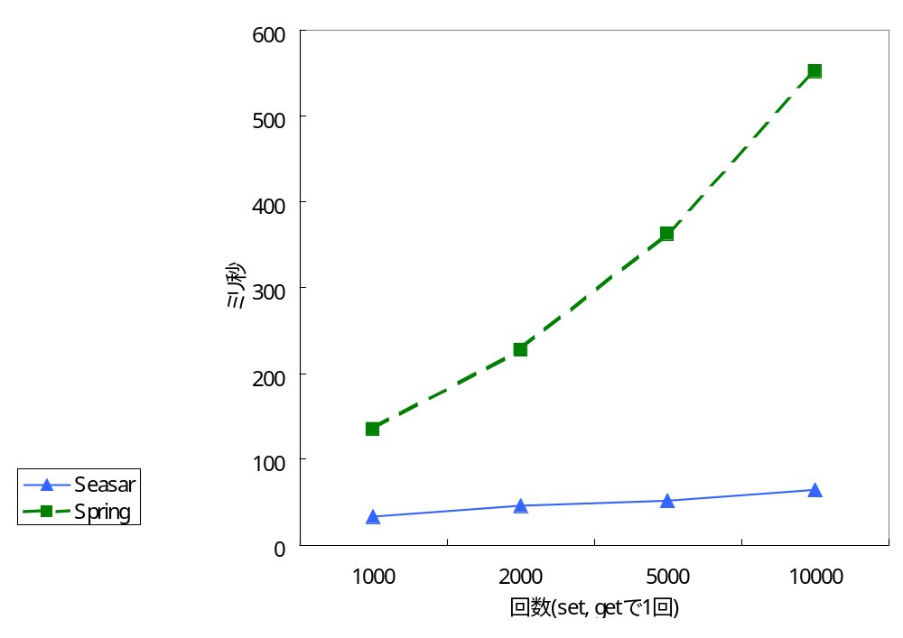
リフレクション
リフレクションでのプロパティアクセス

Slide 39
リフレクション:結果
Seasar ＞ (4～8倍) ＞ Spring
  1000回で100ms
理由
  BeanDescImplとBeanWrapperImplの差と思われます
    BeanWrapperImplではネストしたプロパティをサポートしており、それ関連のオーバーヘッド(文字列操作とか)が大きいと思われます

Slide 40
次は、prototypeで明示的にDIを指定した場合の、2度目のアクセスについてです

Slide 41
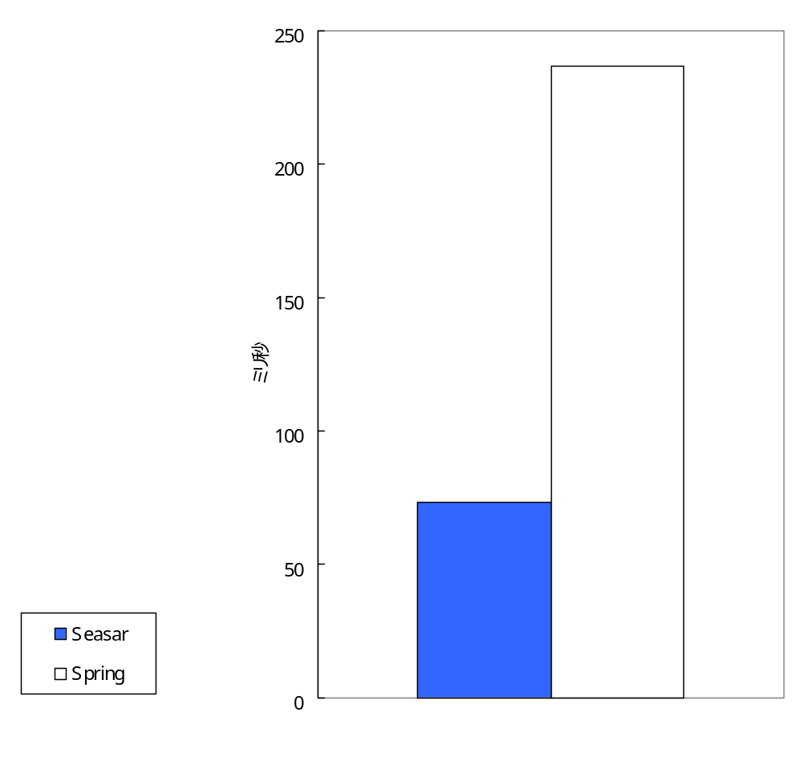
DIしたコンポーネントを取得(1000個)
  Manual DI
  prototype

Slide 42
結果
Seasar ＞(3倍)＞ Spring
  1000セットで150ms
DIしない場合でもprototypeでの2度目の取得は3～5倍の差だったので、DI処理のぶん更に差が出ると思いましたが、想定したほどではありませんでした

Slide 43
autowire
設定ファイルを少しでも少なくするために、autowireというものがあります
  設定ファイルにDIを指定するpropertyタグを書かなくて良くなります
  autowireには幾つか種類がありますが、ここでは型によるDIを使用しています

Slide 44
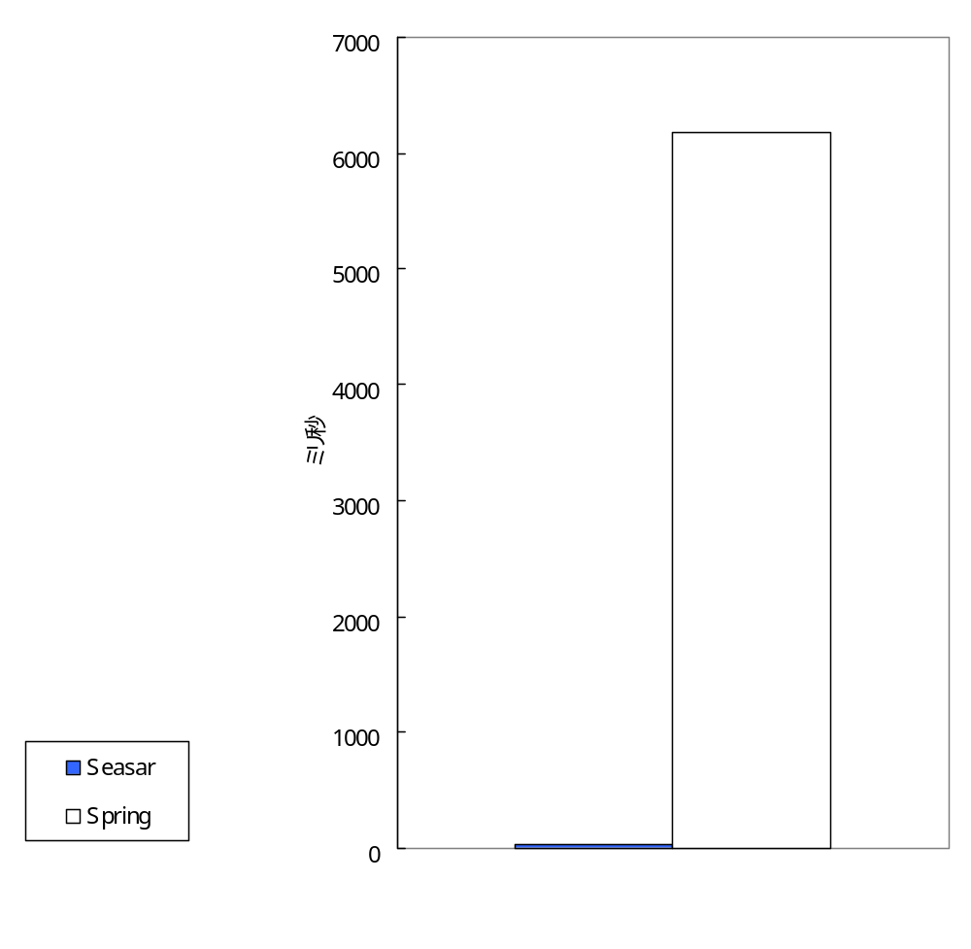
autowire
DIしたコンポーネントを取得(1000個)
  autowire byType
  singleton

Slide 45
autowire:結果
Seasar ＞＞＞＞＞＞＞＞＞＞＞＞＞＞＞＞＞＞＞＞＞＞＞＞＞(300倍)＞＞＞＞＞＞＞＞＞＞＞ Spring
  1000セットで6000ms
Manualでは100倍の差でしたが、Autoにすると更に3倍の差が付きました

Slide 46
autowire:結果
理由
  autowire時にはDI対象を探すロジックが実行されます
    SpringではDIの度に、毎回コンテナへ登録されている全てのオブジェクトへアクセスします
      コンテナには2000個登録されていて、1000回DIしているので、2000 * 1000回コンポーネント定義へアクセスしています。
    Seasarはコンポーネントを登録するときにクラスの型をキー情報としてハッシュテーブルへ登録しているので、DIの度に1回のアクセスで済みます
  つまりDIの度にListへ全件アクセスするのかHashMapへキーでアクセスするのかの差なので、差が付いて当たり前と言えるでしょう

Slide 47
autowireでprototypeの場合はどうでしょうか?
  2回目のコンポーネント取得時

Slide 48
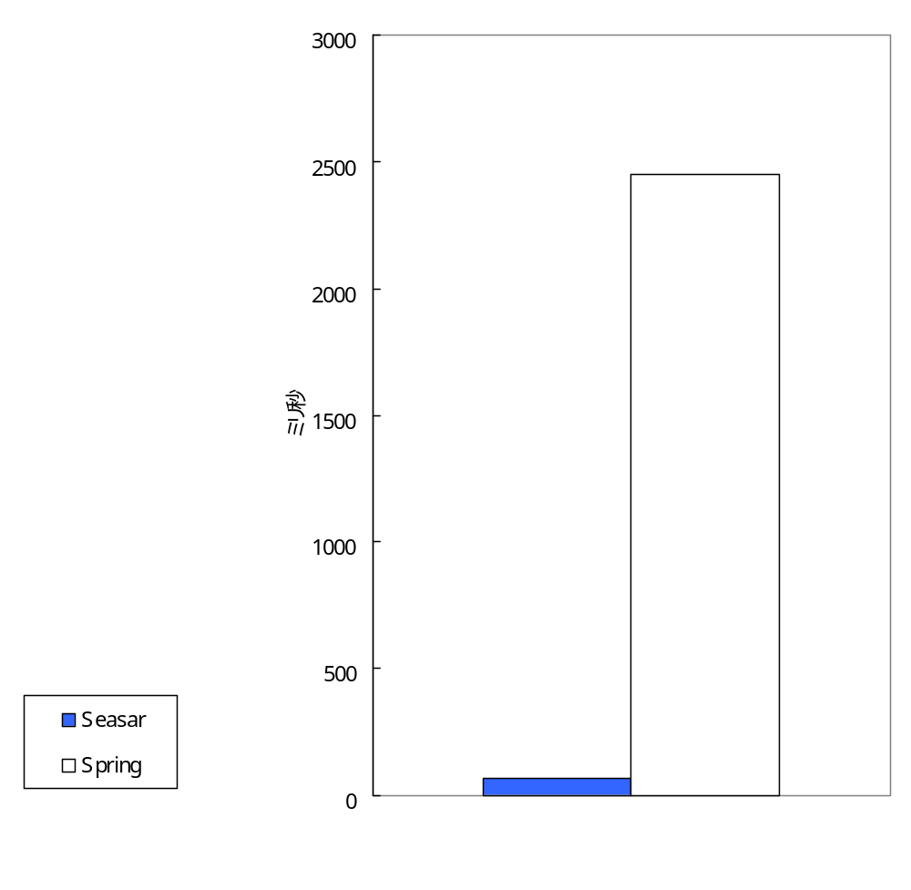
DIしたコンポーネントを取得(1000個)
  autowire byType
  prototype

Slide 49
結果
Seasar ＞＞＞＞ (35倍) ＞＞＞＞＞ Spring
  1000セットで2300ms
理由
  singletonと同じで、DI対象を探すロジックの差でしょう
singletonほどではありませんが、大きな差が出ました

Slide 50
AOP
AOPとは、バイトコードを操作し もともとの処理をカスタマイズするもの (ざっくり)
AOPを掛けたメソッドを実行して、速度差を見てみましょう
  今回のAOPは文字列を返すだけの、非常にシンプルなものです。だからこそAOPのオーバーヘッドがわかりやすいと思います
  10,000,000回メソッドを実行
    SeasarはJavassist
    SpringはCGLIB (DynamicProxyよりも速い)

Slide 51
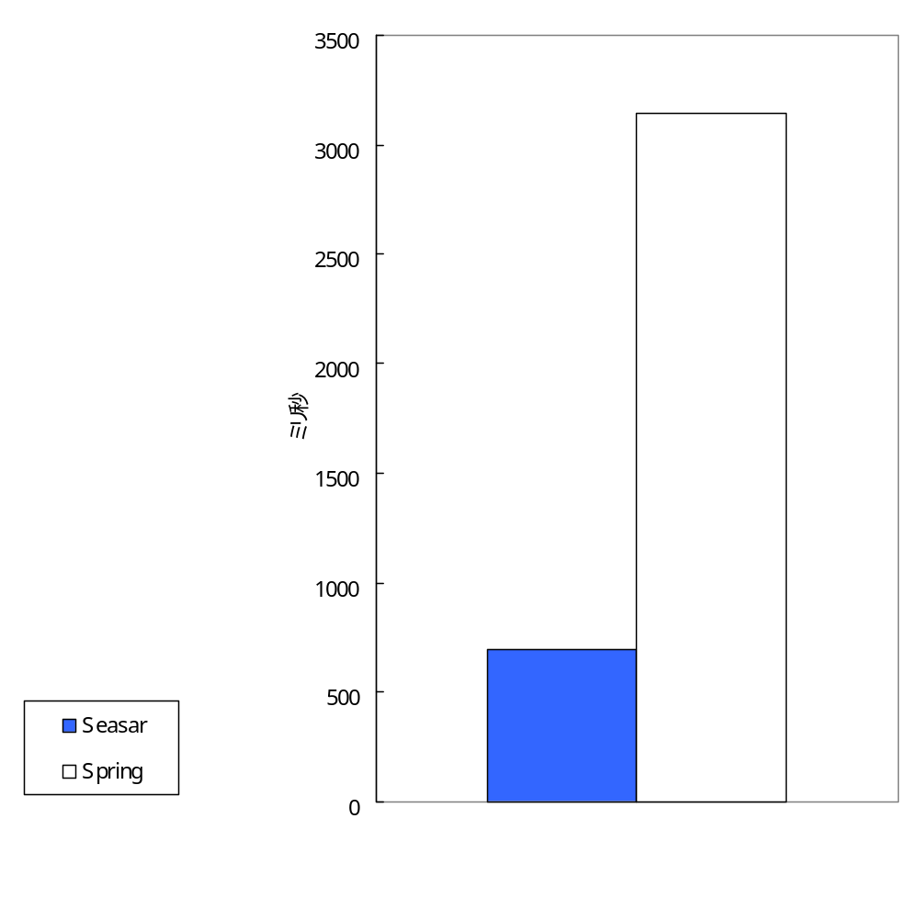
AOP
AOPを仕掛けたメソッドを実行

Slide 52
AOP:結果
Seasar ＞(3～4倍)＞ Spring
  10,000,000回で2400ms
理由
  Seasarは2.1まではCGLIBで2.2からはJavassistに変えて、約3倍速くなったことがあります
  CGLIBを使うと殆どチューニングの余地がありませんが、Javassistにはチューニングの余地があります
  Seasarではかなりのチューニングを行っているので、速くなっていると思われます

Slide 53
AOP weaving
AOPを組み込むバイトコード操作を、weavingと呼んでいます
このweavingもパフォーマンスに与える影響があると考えたため、測定してみました

Slide 54
AOP weaving
まずは、weavingするクラスを直接呼び出して、速度差を比較しました
  Seasar: AopProxy
  Spring: ProxyFactory

Slide 55
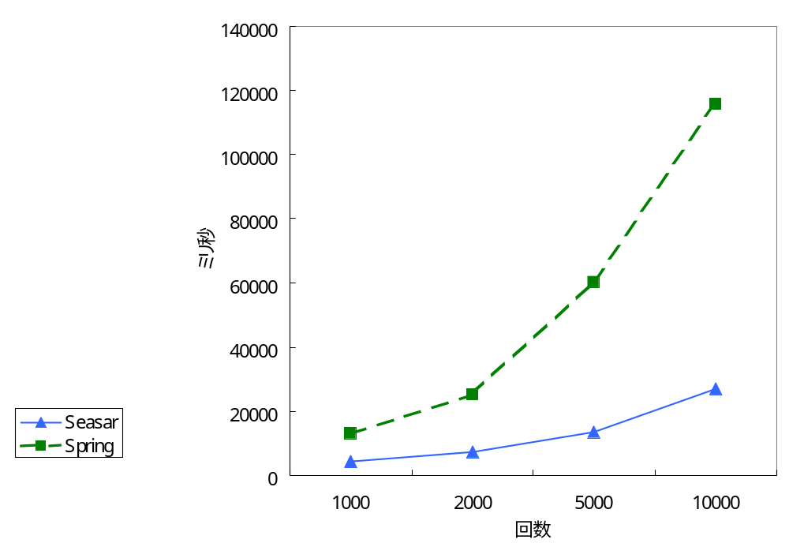
AOP weaving
AOPのWeaving

Slide 56
AOP weaving:結果
Seasar ＞(3倍)＞ Spring
  1000回で8000ms
理由
  JavassistとCGLIBでのバイトコードweavingの速度差と思われます
AOPのweavingにかかる絶対時間が大きいことがわかります (1000個で8秒!)

Slide 57
次は、登録されているコンポーネントへまとめてAspectを仕掛けて、コンテナを生成してみます
まとめてAspectを仕掛ける機能
  Seasar: AspectAutoRegister
  Spring: AutoProxyCreator
これらを使ってみました

Slide 58
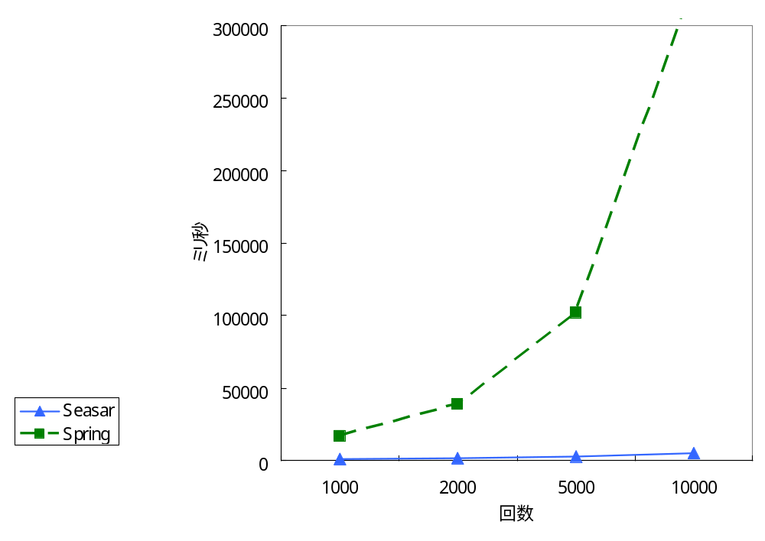
AOP自動登録でのコンテナ生成

Slide 59
結果
Seasar ＞＞＞ (15～60倍) ＞ ＞ ＞ Spring
  1000個で15000ms
理由
  リフレクション情報のキャッシュ
  AOP weaving
やはり、AOP weavingはDIコンテナの処理の中では重い部類に入ることがわかります

Slide 60
補足情報
  Springは(今回使用した方法で)AOPを登録すると、コンテナ生成時にリフレクション情報をキャッシュしコンポーネントを生成するようです
    1度目のコンポーネント取得時に発生していた負荷がコンテナ生成時に寄っています
    そのぶん、コンポーネント取得時の速度はSeasarと同じくらいに速くなっています

Slide 61
まとめ
DIという同じ技術を実装してこれほどの差が出るのはかなり驚きです
ある程度、原因も指摘しているので、この結果を元にSpringのチューニングに役立ててもらえれば幸いです
この結果およびテストプログラムはオープンソースとして公開する予定です

Slide 62
本日はご静聴いただき
ありがとうございました。

